Slide 1
Нека припомним:
Какво означават числителят, знаменателят и дробната черта?
Кое число не може да бъде в знаменател и защо?
Кои дроби наричаме правилни? Как ги сравняваме спрямо единицата?
Кои дроби наричаме неправилни? Как ги сравняваме спрямо единицата?
Как можем да представим естeствено число като обикновена дроб? А единицата?
Какво гласи основното свойство на дробите?
Какво означава две числа да са взаимно прости?
Как събираме обикновени дроби?
Как трябва да бъде записан отговорът?

Slide 2
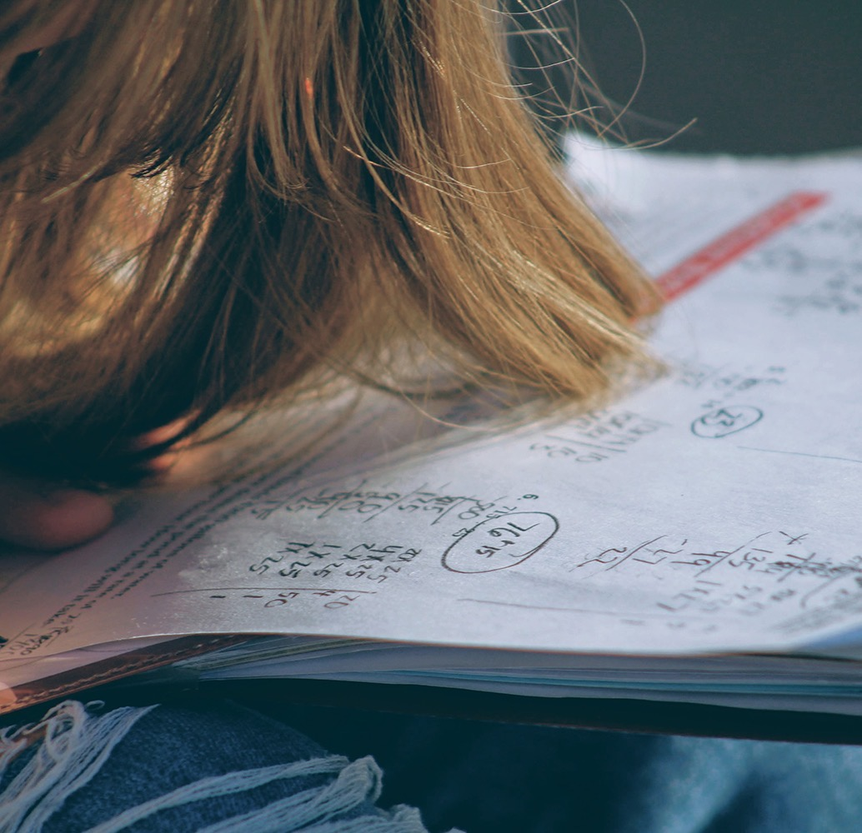
Изваждане на обикновени дроби

Slide 3
1.

Slide 4
8
7
5
17
11

Slide 6
11
17
4
5
9
7
19
5

Slide 9
Домашна работа
учебна тетрадка стр. 22

